Slide 1
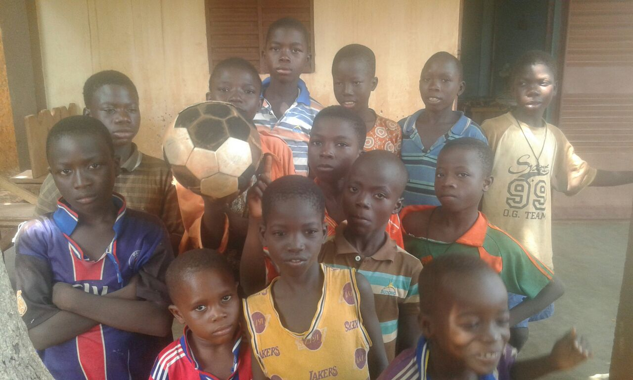
Risto du Coeur
Essen und Grundausbildung für die ärmsten Kinder in Korsimoro monatliche Kosten ca. Franken 1320.-

Slide 2
Antrag zur Unterstützung
Lieber Bruder Benedikt Liebe Missionsprokura
Zuerst möchten wir uns herzlich bedanken für die grosszügige Unterstützung in den letzten Jahren. Das Grossprojekt Staudamm und die Aufforstung wird offiziell Ende 2016 abgeschlossen. Beno Kehl wird im Januar 2017 nach Afrika reisen um zu schauen ob noch weitere Massnahmen nötig sind. Weiterhin betreiben wir einige Projekte unter anderem den Kindertisch. Ein Jahr Kindertisch kostet je nach Währungskurse sFr. 12‘000.- bis sFr. 14‘000.-. Der Kindertisch ist in Zusammenarbeit mit den örtlichen Behörden aufgestellt worden. Dies hilft uns einen guten Kontakt zu pflegen.
Dankbar für eine konkrete Unterstützung Der Verein Tautropfen Beno Kehl

Slide 3
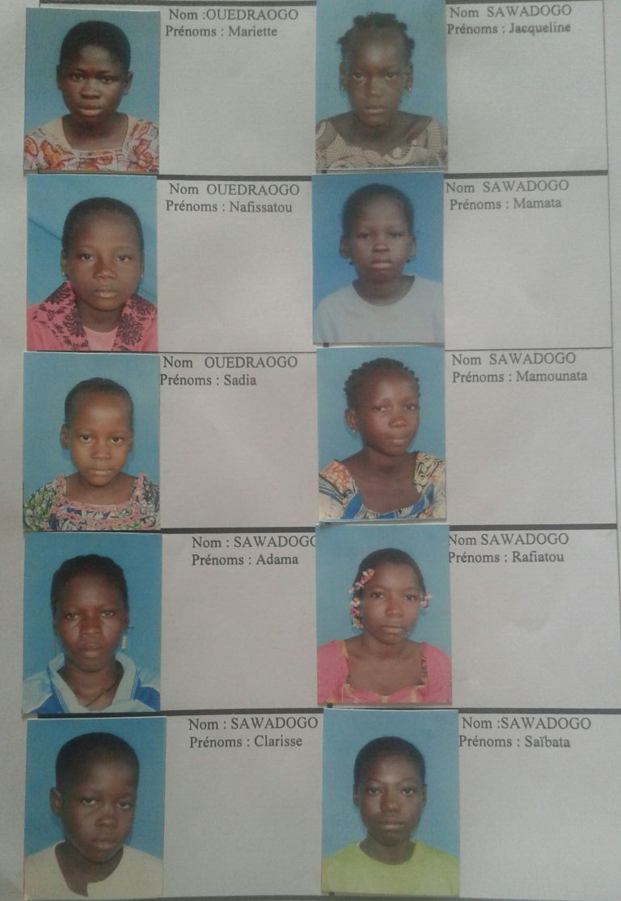
Unsere Schüler, die täglich auch ein kräftiges Essen erhalten.

Slide 4
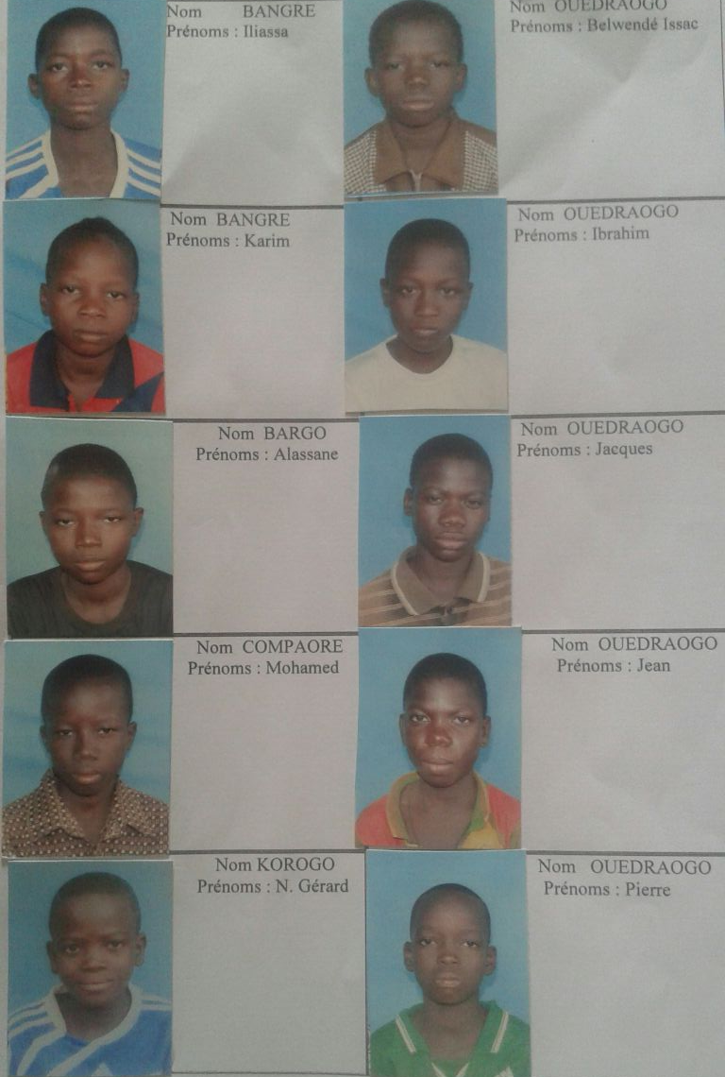
Unsere Schüler, die täglich auch ein kräftiges Essen erhalten.

Slide 5
Unsere Schüler, die täglich auch ein kräftiges Essen erhalten.

Slide 6
Die Mitarbeiter/innen

Slide 7
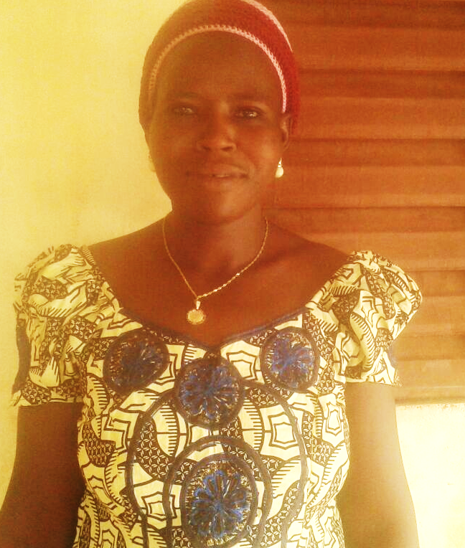
Alimata (Küche und Kinderbetreuung)

Slide 8
Agata (Küche und Kinderbetreuung)

Slide 9
le gardien der Wächter

Slide 10
Jean, Kontaktmann und Lehrer

Slide 11
Kosten von Risto du Coeur

Slide 12
Schule

Slide 13
Mittagstisch

Slide 14
Kosten pro Monat
Repas /Essen | 820 Franken oder 328‘000 CFA
Cuisiniers / Köchin 2 x 30‘000 | 150 Franken oder 60‘000 CFA
Gardien / Wächter 1 x 30‘000 | 75 Franken oder 30‘000 CFA
Enseignant / Lehrer | 75 Franken oder 30‘000 CFA
Loyer / Miete | 87 Franken oder 35‘000 CFA
Begleitung / Suivi Renaf | 125 Franken oder 50‘000 CFA
Total | 1‘332 Franken oder 533‘000 CFA
1Franken zu 400 CFA

Slide 15
Monatliche Rechnung Beispiel-Quittung von 2016
Verein Tautropfen
Sefiweidstrasse 6,
8360 Eschlikon
PC Spendenkonto:
85-505702-4
IBAN: CH25 0900 0000 8550 5702 4
BIC: POFICHBEXXX
Herzlichen Dank allen Spenderinnen und Spendern!
www.afrika.ofm.li

